Slide 1
Diagramas de Flujo
Uso en la programación de Sistemas Digitales

Slide 2
¿Qué es un diagrama de flujo o flowchart?
Características:
“Es la representación gráfica de un algoritmo para la resolución de un programa” (Palacios et al., 2004).
Indica el orden en que las operaciones son llevadas a cabo dentro del programa.
Indica las decisiones que determinan la secuencia del programa.
Están constituidos por una serie de símbolos gráficos.
Los símbolos se unen entre sí a través de flechas que indican el sentido de la evolución del programa.
Dentro de los símbolos se realizan las anotaciones que se consideren precisas.

Slide 3
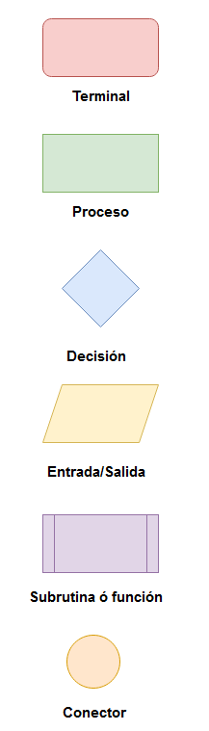
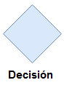
Símbolos más comunes:
Símbolo | Función
 | Indica el inicio o fin de un programa
 | Representa una operación en proceso, como las configuraciones, las operaciones matemáticas, etc...
 | Representa una decisión condicional y produce una bifurcación ante dos posibilidades Sí ó No, ó ,Verdadero ó Falso.

Slide 4
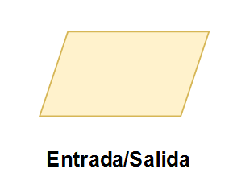
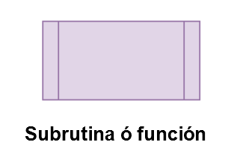
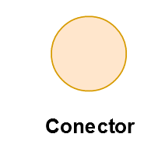
Símbolos más comunes:
Símbolo | Función
 | Indica cualquier proceso general de entrada o salidas de datos del microcontrolador.
 | Representa en el diagrama donde se define la llamada a una subrutina o función, las mismas deben ser definidas en un diagrama de flujo independiente del diagrama de donde se hace el llamado.
 | Indica el camino que sigue un programa cuando es muy largo y el diagrama de flujo no se puede representar en una hoja.

Slide 5
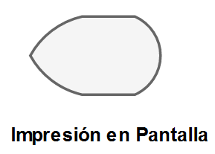

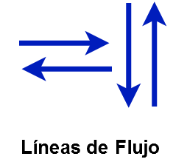
Símbolos más comunes:
Símbolo | Función
 | Indica la salida de datos en formato visual.
 | Indica la entrada de datos por teclado al microcontrolador o entrada manual de datos por parte del usuario.
 | Indican la dirección y el orden con la que se ejecuta el algoritmo.

